Slide 1
ชื่อผู้ติดต่อ นางสาวปริยา ใจกล้า
กลุ่มงาน ผู้ป่วยนอก กลุ่มการพยาบาล
โทรศัพท์ 054-409000 ต่อ 1327
อีเมล์ pariya2009@hotmail.co.th

Slide 2
Chiangkham Hospital
ตั้งอยู่ เลขที่ 244 ม.4 ต.หย่วน อ.เชียงคำ จ.พะเยา
เริ่มก่อตั้ง 6 กรกฎาคม 2503
โรงพยาบาลทั่วไป ขนาด 225 เตียง

Slide 3
บริบท / ภาพรวม / สภาพปัญหา
วัณโรคเป็นสาเหตุการเจ็บป่วยและการตายสูงสุดในผู้ป่วย HIV โดยเฉพาะในประเทศที่กำลังพัฒนา อุบัติการณ์ของการพบการติดเชื้อ HIV ในคนที่เป็นวัณโรค ขึ้นอยู่กับพื้นที่ที่มีการระบาดของ HIV จังหวัด พะเยาถือเป็นพื้นที่ ที่มีการระบาดของHIV สูงจังหวัดหนึ่งในประเทศไทย ซึ่งมีผู้ติดเชื้อเอดส์มากเป็นอันดับ 4 รองจากจังหวัดภูเก็ต, จันทบุรี และระยอง โดยเฉพาะอำเภอ เชียงคำและภูซาง มีผู้ติดเชื้อHIVและTb ดังนี้
ปี | ผู้ป่วย HIV รายเก่า | ผู้ป่วย HIV รายใหม่ | ผู้ป่วยวัณโรค | ผู้ป่วย HIV/TB
2555 | 1397 | 80 | 132 | 28
2556 | 1478 | 90 | 106 | 27
2557 | 1578 | 91 | 135 | 24
2558 | 1593 | 34 | 92 | 8

Slide 4
จำนวนผู้ป่วยเอชไอวีผู้ใหญ่ที่ลงทะเบียนรับบริการในโรงพยาบาลเชียงคำ
ตั้งแต่ปี 2548 - 2558
ข้อมูลจาก National AIDS Program (NAP.) By Nap Hosp.

Slide 5
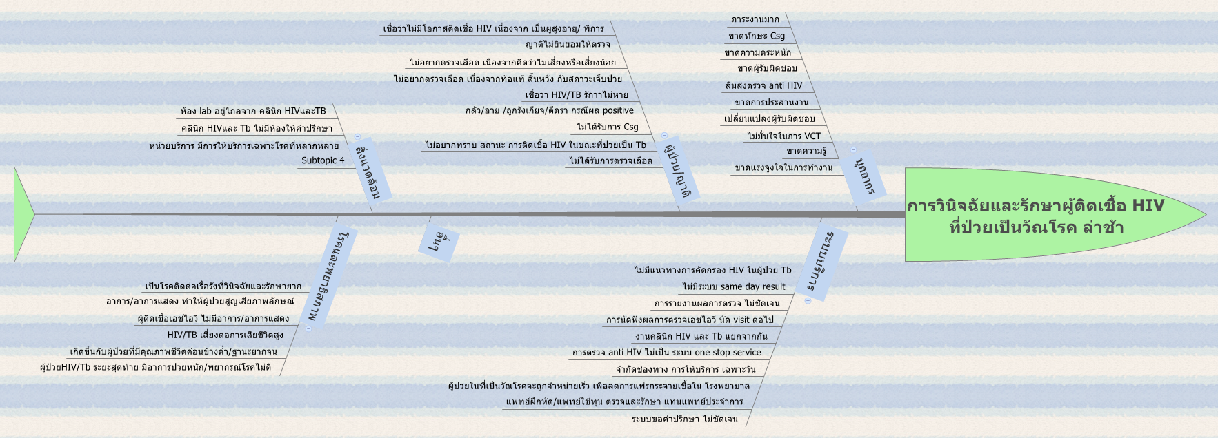
วิเคราะห์สาเหตุปัญหา : การวินิจฉัยและรักษาผู้ติดเชื้อ HIV/TBล่าช้า

Slide 6
การวัดผลและผลของการเปลี่ยนแปลง
ปีงบประมาณ | 2555 เก่า/ใหม่ | 2556 | 2557 | 2558 ต.ค 57-เม.ย .58
HIV : จำนวนผู้ติดเชื้อ HIV ที่ขึ้นทะเบียนการรักษาในปี 1. ผู้ติดเชื้อ HIV ที่ขึ้นทะเบียนได้รับการตรวจคัดกรองวัณโรค (รายใหม่ CXR+ซักประวัติทุกราย รายเก่าซักประวัติทุกครั้งที่มารพ.) | 1397/80 1397/80 | 1457/90 1457/90 | 1542/55 1542/55 | 1612/34 1612/34
2. ผู้ติดเชื้อ HIV ที่ขึ้นทะเบียนได้รับการตรวจคัดกรองวัณโรค พบป่วยวัณโรค(รายใหม่ + รายเก่า ) | 22 | 13 | 27 | 8
TB : จำนวนผู้ป่วยวัณโรคที่ขึ้นทะเบียนการรักษาในปี 1. ร้อยละผู้ป่วยวัณโรคที่ขึ้นทะเบียนการรักษาได้รับตรวจเลือด HIV | 82 | 86 | 83 | 93
2. ร้อยละผู้ป่วยวัณโรคที่ขึ้นทะเบียนการรักษาพบติดเชื้อHIV (คิดร้อยละต่อผู้ป่วยทั้งหมด) | 21 | 14 | 25 | 8.6

Slide 7
การวัดผลและผลของการเปลี่ยนแปลง
ปีงบประมาณ | 2555 | 2556 | 2557 | ต.ค 57-เม.ย 58
HIV/TB : จำนวนผู้ป่วยTB/HIV ได้รับการตรวจ CD4 (คิดร้อยละต่อผู้ป่วย HIV positive) | 82 | 92 | 81 | 100
ร้อยละผู้ป่วยวัณโรคและเอชไอวี ได้รับยาต้านไวรัสตามเกณฑ์การรักษา(คิดต่อจำนวนผู้ป่วย HIV positive) | 83 | 100 | 86 | 100
ร้อยละผู้ป่วยTB/HIVได้รับยาป้องกันOIs ตามเกณฑ์การรักษา | 86 | 85 | 81 | 63
ผู้ป่วยวัณโรคและเอชไอวีได้รับยาต้านไวรัสภายใน 2-8 อาทิตย์ | N/A | N/A | N/A | N/A
จำนวนผู้ป่วยวัณโรคและเอชไอวี เสียชีวิตในปีที่ประเมิน | N/A | N/A | N/A | 2
ค่ามัธยฐานระยะเวลาในการเริ่มยาต้านไวรัส Median time (วัน) ( ต่ำสุด / สูงสุด ) | N/A | N/A | N/A | N/A
Median CD4 ของผู้ป่วยวัณโรคและเอชไอวี | N/A | N/A | 151 | 109

Slide 8
กระบวนการพัฒนาเพื่อให้ได้มาซึ่งคุณภาพ / กิจกรรมพัฒนา
1.ทบทวนสถานการณ์วัณโรคและโรคเอดส์
2.ประชุมทีม และแต่งตั้งคณะกรรมการการดำเนินงานวัณโรคและโรคเอดส์
3. ทบทวนแนวทางการดูแลรักษาผู้ติดเชื้อ เอชไอวีและผู้ป่วยวัณโรค
4. วิเคราะห์หาสาเหตุของปัญหา ผู้ติดเชื้อเอชไอวีที่ป่วยเป็นวัณโรค ได้รับการวินิจฉัยและรักษา ล่าช้า
5. จัดทำแนวทางการคัดกรอง HIV ในผู้ป่วยวัณโรค
6. ปรับปรุงระบบการตรวจและรายงานผลทางห้องปฏิบัติการ ยึดหลัก
same day result
7. พัฒนาศักยภาพผู้ให้คำปรึกษา
8. บูรณาการ ระบบบริการ คลินิก HIV และ คลินิก TB
9. ติดตามผลการดำเนินงาน

Slide 9
บทเรียนที่ได้รับ
Same day Result ทำให้ผู้ป่วยได้รับการวินิจฉัย รักษาได้เร็วขึ้น
แนวทางปฏิบัติที่ชัดเจน ช่วยให้การคัดกรอง ครอบคลุมมากขึ้น ลดอัตราการเจ็บป่วยและอัตราการตายได้
การบูรณาการ งาน HIV/TB เข้าด้วยกัน ทำให้การดำเนินงาน สะดวก รวดเร็วขึ้น
การติดเชื้อ Tb ในผู้ป่วย HIV สามารถเกิดขึ้นได้ในผู้ป่วยที่มี CD4 ทุกระดับ
การเริ่มยา ARV และ anti Tb ได้เร็วสามารถลดอัตราการเจ็บป่วยและฟื้นฟูสภาพผู้ป่วย เข้าสู่สภาวะปกติ ได้เร็ว

Slide 10
ประเด็นการพัฒนาต่อเนื่อง
1. พัฒนาระบบบริการ VCT ทุกหน่วยงาน ในโรงพยาบาล
และรพสต
2.การใช้ประโยชน์จากการวิเคราะห์ข้อมูล ระบบสาระสนเทศ HIV,TB
3.พัฒนาศักยภาพเครือข่าย เพื่อค้นหา New case HIV , TB
4. คิดค้น นวัตกรรม / R to R

